Slide 1
Информация о ходе исполнения бюджета
Муниципального образования «Суоярвский район»
за 1 квартал 2021 года

Slide 2
Основные параметры исполнения бюджета муниципального образования «Суоярвский район» за 1 квартал 2021 года (тыс.руб.) тыс.рублей
Показатель | Фактическое исполнение 1 квартал 2020 г. | Плановые показатели на 2021 год | Фактическое исполнение за 1 квартал 2021 г.
1. Доходы, всего | 87 781,3 | 764 661,0 | 171 824,9
из них:
Налоговые и неналоговые доходы | 28 400,2 | 124 400,5 | 31 161,9
Безвозмездные поступления | 59 381,1 | 640 260,5 | 140 663,0
2. Расходы, всего | 83 885,6 | 778 888,0 | 162 772,5
3.Дефицит/профицит | 3 895,7 | -14 227,0 | 9 052,4

Slide 3
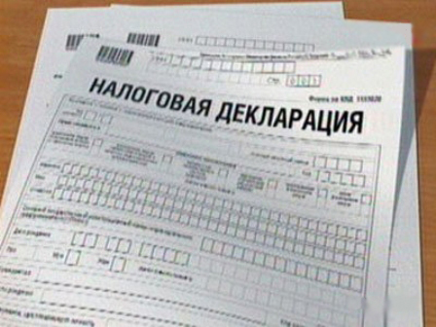
Налоговые и неналоговые доходы
Наименование показателя | Фактическое поступление за 1 квартал 2020 | План поступлений на 2021 | Фактическое поступление за 1 квартал 2021 | Процент исполнения к 2020 | Процент исполнения к плану
Налоговые и неналоговые доходы, всего | 28 400,2 | 124 400,5 | 31 161,9 | 109,7 | 25,1
В т.ч. налоговые доходы | 22 581,1 | 101 029,0 | 24 600,3 | 108,8 | 24,3
В т.ч. неналоговые доходы | 5 819,1 | 23 371,5 | 6 561,6 | 113,8 | 28,2

Slide 4
Налоговые Доходы

Slide 5
Налоговые и неналоговые доходы

Slide 6
Распределение расходов бюджета муниципального образования «Суоярвский район»
 | Факт 1 кв 2020 год, тысяч рублей | Факт 1 кв 2021 год, тысяч рублей | Рост или снижение к 2020 году, %
Общегосударственные расходы | 8 012,4 | 7 846,5 | 97,9
Национальная оборона | 270,5 | 239,9 | 88,7
Национальная безопасность и правоохранительная деятельность | 43,2 | 56,3 | 130,3
Национальная экономика | 0 | 0 | 0
Жилищно – коммунальное хозяйство | 1 591,5 | 62 034,7 | Больше в 39 раз
Образование | 57 725,9 | 74 551,6 | 129,1
Культура | 3 655,3 | 4 079,2 | 111,6
Социальная политика | 5 887,7 | 5 020,8 | 85,3
Физическая культура и спорт | 3 767,9 | 5 687,4 | 150,9
Средства массовой информации | 100,0 | 200,0 | Больше в 2 раза
Обслуживание государственного и муниципального долга | 677,3 | 722,2 | 106,6
Межбюджетные трансферты | 2 154,0 | 2 334,0 | 108,4
ИТОГО РАСХОДОВ: | 83 885,7 | 162 772,5 | 194,0

Slide 7
образование
ОБРАЗОВАНИЕ 74,6 МЛН.РУБ.
ДОШКОЛЬНОЕ
18,8 МЛН.РУБ.
ОБЩЕЕ ОБРАЗОВАНИЕ
49,2 МЛН.РУБ.
ДРУГИЕ ВОПРОСЫ В ОБЛАСТИ ОБРАЗОВАНИЯ
2,9 МЛН.РУБ.
МОЛОДЕЖНАЯ ПОЛИТИКА И ОЗДОРОВЛЕНИЕ ДЕТЕЙ
0,03 МЛН.РУБ.
ДОПОЛНИТЕЛЬНОЕ ОБРАЗОВАНИЕ
3,6 МЛН.РУБ.

Slide 8
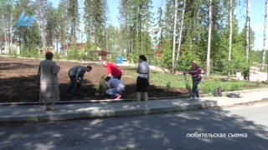
Жилищно-коммунальное хозяйство
Всего расходы – 62,0 млн.руб., в том числе: Жилищное хозяйство – 61,9 млн.руб. счет средств бюджета Республики Карелия – 61,8 млн.руб. (на переселение граждан из аварийного жилья).
За счет средств местного бюджета 0,1 млн.руб. на оплату взносов в Фонд капремонта Коммунальное хозяйство – 0,02 млн.руб.
За счет средств местного бюджета – 0,02 млн.руб. за оказание экспертных услуг Благоустройство – 0,08 млн.руб.
За счет средств местного бюджета – 0,08 млн.руб. на благоустройство города

Slide 9
Социальная политика
Пенсионное обеспечение
1,3 млн.руб.
Социальное обеспечение населения
1,7 млн.руб.
Другие вопросы в области соцполитики
0,2 млн.руб.
Охрана семьи и детства
1,7 млн.руб.

Slide 10
Общегосударственное управление
Наименование | Раздел | Подраздел | Утверждено, млн. руб. | Исполнено, млн.руб. | в %
Общегосударственные вопросы | 01 |  | 41,2 | 7,8 | 19
Функционирование Правительства Российской Федерации, высших органов исполнительной власти субъектов РФ, местных администраций | 01 | 04 | 26,4 | 4,3 | 16
Судебная система | 01 | 05 | 4,2 | 1,1 | 25
Другие общегосударственные вопросы | 01 | 13 | 14,7 | 3,5 | 24

Slide 11
Результаты реализации муниципальных программ за 1 кв 2021 годА
 |  |  |  | тыс. руб.
Наименование расходов | Факт 1 кв 2020 года | План 2021 года | Факт 1 кв 2021 года | % исп-ия от плана
1. Муниципальная программа "Развитие образования в Суоярвском районе" | 60 405,4 | 374 632,6 | 77 994,3 | 20,8
2. Муниципальная программа "Молодежь Суоярвского района" | 15,6 | 274,0 | 31,8 | 11,6
3. Муниципальная программа "Развитие культуры Суоярвского района" | 3 655,3 | 15 861,1 | 3 893,3 | 24,5
4. Муниципальная программа "Ветеран" | 42,7 | 140,0 | 60,5 | 43,2
5. Муниципальная программа "Развитие физической культуры и спорта в Суоярвском районе" | 3 767,9 | 20 120,1 | 5 687,4 | 28,3

Slide 12
Слайд 15
Наименование расходов | Факт 1 кв 2020 года | План 2021 года | Факт 1 кв 2021 года | % исполнения
6. Муниципальная программа "Управление муниципальными финансами" | 3 101,7 | 60 268,4 | 3 481,9 | 5,8
7. Муниципальная программа "Осуществление полномочий местной администрацией" | 11 182,8 | 305 749,2 | 71 567,0 | 23,4
8. Муниципальная программа развития и поддержки малого и среднего предпринимательства в Суоярвском районе | 0 | 200,0 | 0 | 0
9. Муниципальная программа «Обеспечение безопасности и жизнедеятельности населения" | 43,2 | 240,0 | 56,3 | 23,5
10. Муниципальная программа «Обеспечение жильем молодых семей" | 1 671,1 | 1 392,6 | 0 | 0

Slide 13
удельный вес расходов по программам в общем объеме расходов за 1 квартал 2021 года
1 место - образование, 1 558 894,0 тыс. руб. (3 %)
2 место - жилищно-коммунальное хозяйство, 1 426 323,6тыс. руб. (27 %)
3 место – здравоохранение, 538 242,1тыс. руб. (10 %)
4 место – межбюджетные трансферты поселениям, 377 162,3 тыс. руб. (7 %)
5 место - общегосударственные вопросы, 341 554,2 тыс. руб. (6 %)
1место – Развитие образования 47,9 %
2 место - Осуществление полномочий
местной администрацией 44,0%
3 место- Развитие физкультуры и
спорта – 3,5%
4 место-Развитие культуры
Суоярвского района 2,4%
5 место –Управление муниципальными
финансами 2,1%

Slide 14
Просроченная кредиторская задолженность
По состоянию на 01.04.2021 года 0 руб.

Slide 15
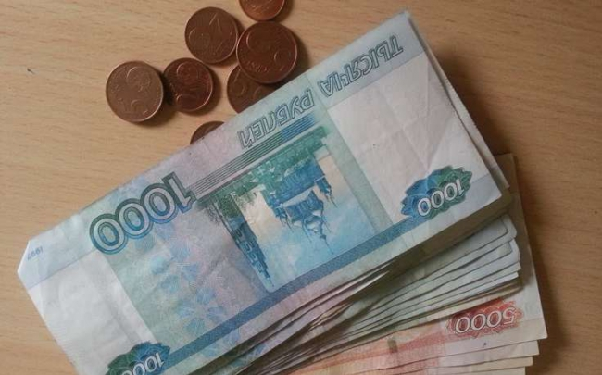
Источники финансирования дефицита бюджета
 | тыс.руб.
Оплата бюджетных кредитов | 2 826
Привлечение коммерческих кредитов | 0
Погашение коммерческих кредитов | 5 000

Slide 16
муниципальный долг на начало года | 53 200 тыс.руб.
на конец года | 45 374 тыс.руб.
снижение | 7 826 тыс.руб.

Slide 17
Спасибо за внимание!

